Slide 1
光辉历程——纵横二十一年
北大纵横管理咨询集团
二零一七年三月
业务咨询电话
020-29002588

Slide 2
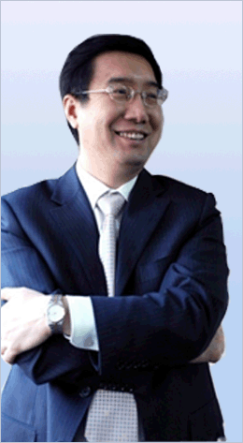
创始人寄语
迎接挑战，助力企业
作为中国本土管理咨询业的先行者和领导者，我们不仅熟悉深奥的管理理论和管理规律，更把世界上先进、成熟、实用的管理理念和工具方法迅速介绍及运用于企业，变成对管理实践有指导意义的可操作、可执行的方案。
我们牢记“推动企业变革与成长”的企业使命，不仅受到客户的尊重，更要受到同行的尊重和员工的尊重。我们始终坚持个性服务和终生服务的理念，努力与服务过的客户建立长期的战略合作伙伴关系。
我们愿意不断接受新的挑战，更愿成为企业家挑战新的高度时手中那根撑杆，帮助企业跳得更高，跃得更远，共同实现我们的理想。
王璞先生

Slide 3
目录
1
历程、荣誉，岁月峥嵘
2
团队、人才，精英荟萃
3
理念、专业，引领行业
4
咨询、项目，匠心成就
5
责任、分享，公众认可
6
社会、拓展，求无止境

Slide 5
企业文化
使命：推动企业变革与成长
愿景：成为中国最受尊重的大型咨询机构
价值观：诚信 合作 敬业 创新 专长
地位：中国管理咨询业的先行者和领导者
组织理想：像家庭一样温暖人 像学校一样培养人 像军队一样要求人

Slide 6
2016年开启第六次创业潮
1996.7--2000.6
2000.7--2004.6
2004.7--2008.6
2008.7--2012.6
2012.7--2016.6
2016.7--2020.6
开管理咨询先河，引咨询行业发展
重企业人力资本，
建人才发展平台
树专业技能所长，促伙伴和谐发展
承社会公民之责，担国际发展之任
重咨询专业精细，奠国际一流地位
启生态发展之路，与客户共同成长点
1996年，北大纵横管理咨询集团正式注册成立，开始第一次创业历程。集团采取职业咨询人员专业化运作模式，开中国本土管理咨询界先河。
为给客户提供更专业的服务，二次创业期不断引进高水平人才，为员工搭建创业与发展平台。集团管理咨询服务水平迅速提升，获得了社会各界的肯定。
第三次创业期将提高咨询技能、方法摆在了集团发展的首要位置， 率先通过了ISO9001 国际质量管理体系认证，与此同时，不断加强与社会各界的交流与合作。
第四次创业期首次发布企业公民报告。以践行管理思想、推动客户成长、肩负公民责任、实现共赢发展为己任，努力为各利益相关方社会价值的实现贡献力量。
第五次创业期，将进一步强化咨询业务向专业化精细化发展，夯实专业形象，奠定国际一流咨询机构地位。目前已成立18个综合事业部，12职能研究院、138个行业咨询中心。
迈入第六次创业期，在坚持咨询为主业不动摇的同时，利用品牌优势和管理优势，发展多种业态，构建成以智力服务为核心多元化生态体系。

Slide 7
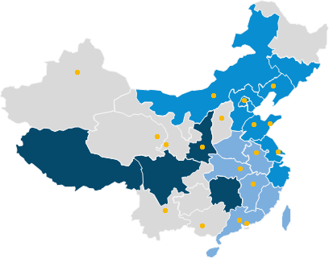
20年业务稳健推进,业务遍布全国
20年业务稳健推进，先后在北京、上海、深圳、广州、重庆、武汉、南宁等开设近二十个运营中心或办事处，业务遍布全国
全国统一业务咨询电话:400-620-8080
网址：www.allpku.com

Slide 8
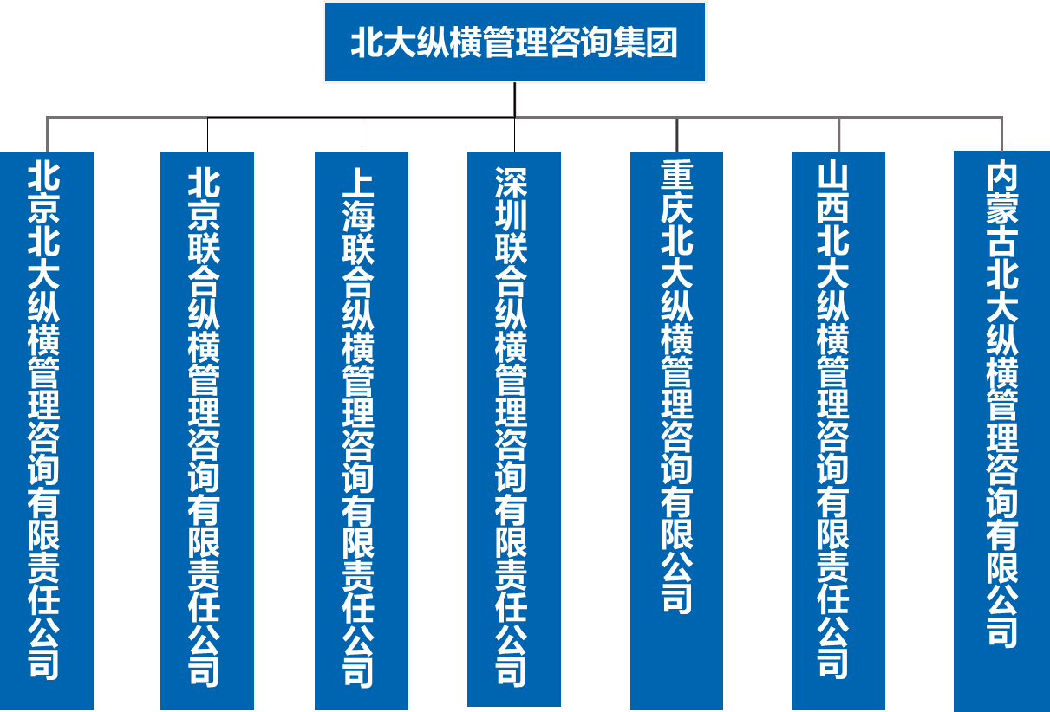
北大纵横是一个集团性的企业

Slide 9
集团业务涉及咨询、商学、资本等领域，初步完成生态化的布局
人才
顾问
咨询
商学
资本

Slide 10
始终站在行业发展前沿
1、开咨询先河
1
开咨询先河
1996年，北大纵横管理咨询集团正式注册成立，开中国本土管理咨询界先河
2
2、领行业风气
领行业风气
2003年，全面推行合伙人模式
3、执行业牛耳
2005年，当年运作项目152个，咨询收入近亿元，居本土咨询公司榜首
4、肩民族责任
3
2006年，北大纵横十年庆典，主办首届“中国管理五环峰会”，成为中国企业成长与变革的重要推动力量
2008年6月，北大纵横率先在管理咨询行业发布企业公民报告，肩负公民责任，践行管理思想
执行业牛耳
4
4
肩民族责任
5、成盛世伟业
5
成盛世伟业
专注行业发展，成立研究院，一切的战略布局均已民族富强和复兴为重任

Slide 11
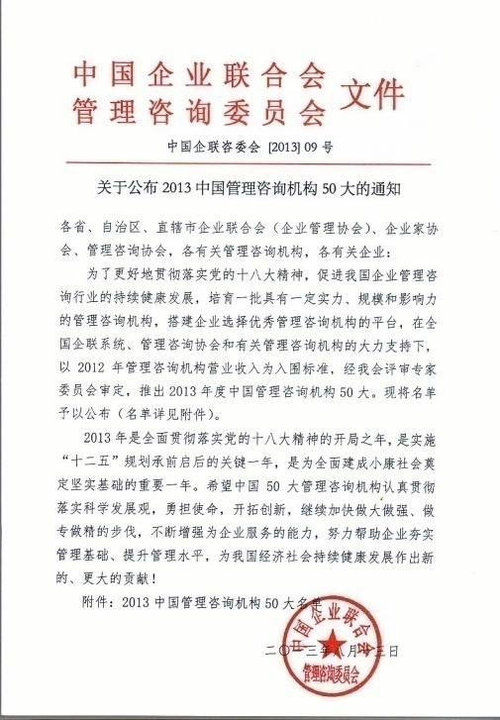
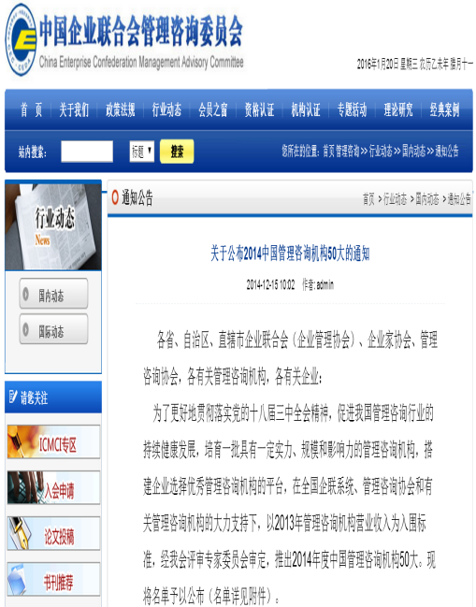
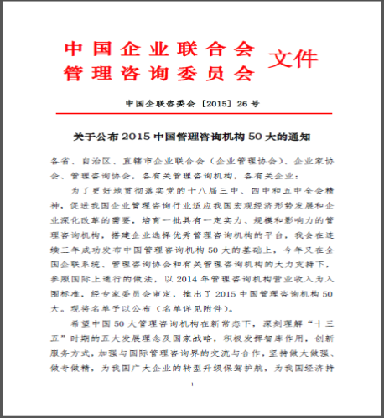
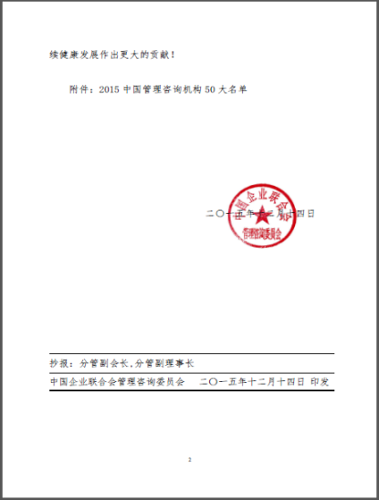
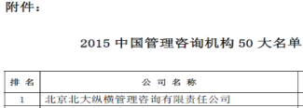
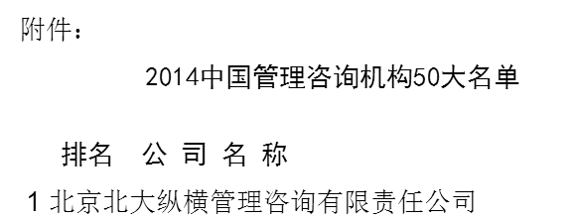
始终保持行业领先地位

Slide 12
迈向伟大组织的足迹——创始人王璞先生
2002年 北京市首届优秀创业企业家
2002年 北京市首届优秀青年企业家
2002年 中国优秀人力资源专家
2002年 北京第五届科技之光优秀企业家
2002年 中国经济贡献年度封面人物
2003年 中国十大最受MBA尊敬的创新企业家
2003年 中国企业文化优秀策划奖
2004年 海淀劳动奖章
2004年 中国人力资源年度人物奖
2004年 中华管理优秀人物
2004年 中国十大咨询师
2004年 首届MBA成就奖
2004年 第二届北京市优秀青年企业家
2005年 全国劳动模范
2005年 北京市劳动模范
2005年 中关村十大杰出青年
2005年 北京五四青年奖
2006年 第三届北京市优秀青年企业家
2006年 中国MBA风云人物
2006年 中国十大超级讲师
2006年 品牌中国产业联盟专家
2007年 推动中国企业品牌化进程50位风云人物

Slide 13
迈向伟大组织的足迹——创始人王璞先生
2007年 中国十大企业文化专家
2007年 中华管理杰出人物
2007年 卓越企业领袖奖
2007年 中国十大杰出品牌专家
2007年 值得尊敬的管理咨询专家
2008年 中华财富领袖
2008年 中国杰出职业经理人
2008年 中国管理咨询业领袖人物
2008年 企业文化总设计师
2008年 中国十大教导型企业家
2008年 品牌中国十大年度人物
2009年 中国十大品牌专家
2009年 最受中国职业经理人尊敬的企业家
2009年 中国杰出工商领袖
2009年 中国企业自主创新品牌建设十大功勋人物
2009年 中国首届新阶层菁英人物奖
2009年 第三届自主创新风云人物
2009年 推动和影响中国品牌贡献人物
2009年 中国功勋企业家
2009年 中国管理咨询年度人物
2010年 优秀中小企业服务明星大奖
2010年 国际注册管理咨询师

Slide 14
迈向伟大组织的足迹——创始人王璞先生
2010年 中华财富领袖
2010年 全球华商百业十大领军人物
2010年 中国百佳新锐创业人物
2010年 中国十大品牌专家
2010年 中国最具影响力独立董事
2011年 中国MBA教育20年终身成就奖
2011年 北京大学优秀校友
2011年 搜狐企业家论坛理事
2013年 亚洲财富论坛理事长
2013年 中国设计业杰出青年评选评委
2014年 中国十大公益教育家
2014年 中国企业年度教育终身成就奖
2016年 中国优秀咨询管理大师
2016年 中国智库建设特别贡献人物

Slide 15
迈向伟大组织的足迹——北大纵横
1996年 一个崭新的行业，一家必将伟大的组织诞 生了
1998年 荣获北京市“高新技术企业”认定证书， 成为咨询业第一家拥有人才引进权的高新技术企业
2004年 北大纵横参与创建中国市场信息调查业协 会
2004年 北京市发展和改革委员会指定本土管理咨 询单位
2004年 北大纵横通过ISO9001国际质量管理体系 认证， 成为咨询业第一家通过认证的公司
2004年 北大纵横参与筹办中国企业联合会管理咨 询委员,创始人王璞先生当选副主任
2006年 北大纵横“知识型员工管理体系”获“首 届中国管理学院奖”
2006年 荣获“全球华商咨询行业领袖企业”
2006年 荣获“中国品牌建设十佳咨询公司”
2006年 荣获“中国十大管理咨询商”
2007年 荣获“中国十大管理咨询商”荣誉称号
2007年 荣获“商战名家排行榜中国十佳培训机构”称 号
2007年 荣获“中华十佳管理星级企业”称号
2007年 荣获“中国培训行业品牌机构联盟会长单位” 称号
2007年 荣获中国管理大奖“优秀管理咨询公司”奖
2008年 荣获“中国培训行业品牌机构”称号
2008年 荣获“中国企业走出去”国家贡献奖
2008年 荣获“中国咨询业十大领导品牌”

Slide 16
迈向伟大组织的足迹——北大纵横
2008年 荣获“中国管理咨询业标志性品牌”
2009年 荣获“十佳培训与服务机构”奖
2009年 被共青团中央授予“青年就业创业见习基 地”
2009年 荣获“建设创新型国家杰出企业”荣誉
2009年 荣获“本土最具合作价值智业机构”荣誉
2009年 荣获“中国十大品牌咨询机构”称号
2009年 荣获“中国百佳创新示范企业”
2009年 荣获“中华管理星级企业”
2010年 荣获“中国企业影响力•十大（行业）品 牌”称号
2010年 荣获“最具信赖投融资服务机构”称号
2010年 荣获“2010年优秀中小企业服务机构”大奖
2011年 荣获“中国最具市场价值的十大管理咨询机构”
2011年 荣获“2011年度优秀中小企业服务机构”
2012年 荣获“2011年度最具幸福感咨询企业”
2013年 荣获“幸福管理—持续改进优秀团队”奖
2013年 荣获“中关村高成长企业TOP100”
2013年 荣获“先进基层工会”
2013年 中关村科技园区海淀园“双爱双评”活动评选 为先进企业
2013年 中关村科技园区海淀园经济技术创新工程评选 为先进企业
2013年 荣获中国十佳公益培训机构
2013年 中国管理咨询机构50大第一名
2014年 荣获“先进基层工会”称号
2014年 中国管理咨询机构50大第一名
2015年 中国管理咨询机构50大第一名
2015年 荣获北京市诚信创建企称号
2016年 中国管理咨询机构50大第二名

Slide 17
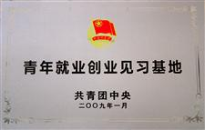
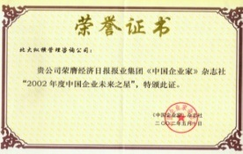
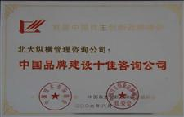
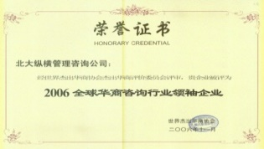
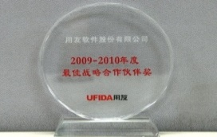
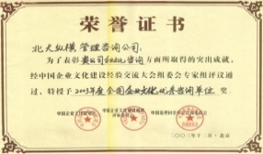
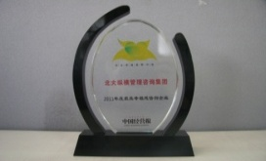
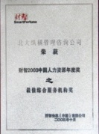
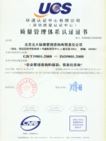
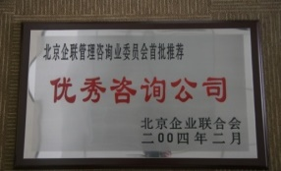
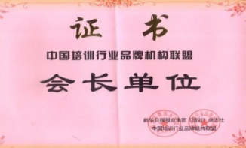
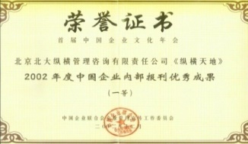
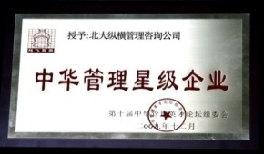
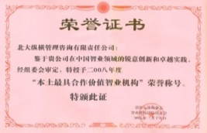
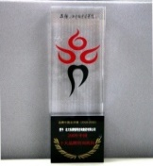
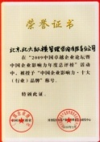
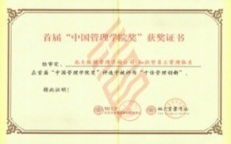
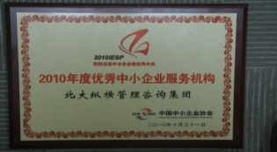
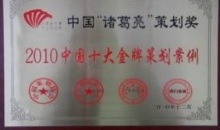
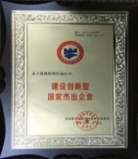
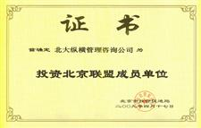
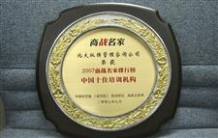
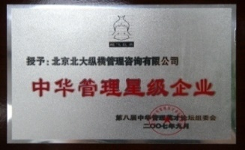
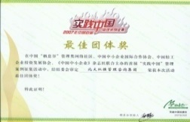
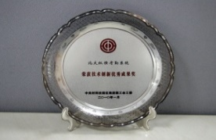
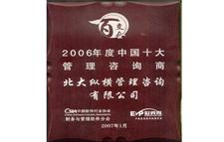
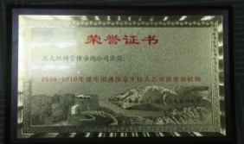
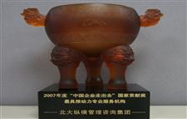
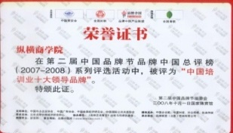
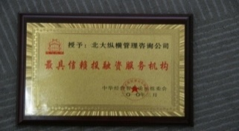
数百项荣誉，是纵横的成长，也是纵横人的成长

Slide 19
北大纵横拥有本土管理咨询业最大的全职咨询团队
咨询团队
北大纵横拥有本土管理咨询业最大的全职咨询团队，坚持二十年的夏季和元旦活力营成为中国管理咨询业发展的风向标

Slide 20
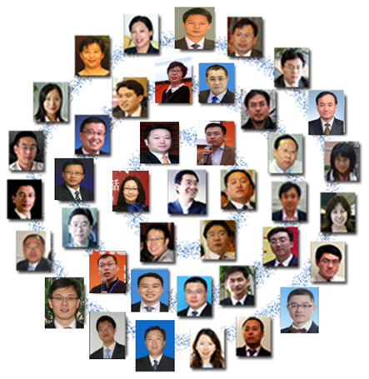
中国最出色的合伙人团队
合伙人团队
这是一个学自麦肯锡等国际咨询机构但具有鲜明中国特色、成效明显但其他机构无法学习复制因此可以说是空前绝后的一个合伙人制度
精英汇聚
北大纵横合伙人，来自著名高校和科研机构的工商管理专业硕士博士和资深学者，也有在企业管理第一线颇有成绩的高层管理人员，他们既是专家又是企业家，既是管理者又是领导者，具有深厚的理论素养和丰富的管理经验

Slide 21
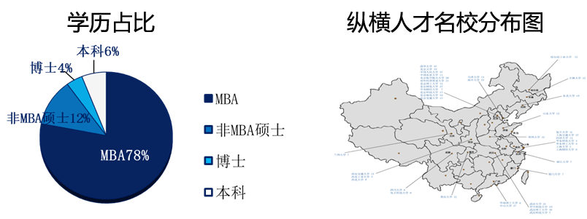
纵横人才占比
90%以上具有硕士或硕士以上学历，毕业于北大、清华等国内一流大学或海外留学归国
咨询师、项目经理和合伙人，能力涵盖各个行业，涉及多个领域，形成强大的团队作战能力
北大纵横咨询队伍均为专职人员，不得对外兼职，也不招收兼职及实习人员,，年流失率不超过10%

Slide 23
中国最专业最齐全的行业咨询中心
房地产
建筑工程
军工行业
金融资本
文化传媒
教育行业
信息技术
电力行业
纺织服装
食品饮料
运输物流
商贸流通
电子电气
石油行业
酒店餐饮
矿采冶金
政府及公共组织
公共事业
机械制造
化工化学
电信行业
农林牧渔
家居建材
烟草制品
交通制造
煤炭
医疗行业
医药行业
商业服务
科研院所

Slide 24
拥有国内最系统的咨询职能门类
咨询服务
战略咨询
人力资源咨询
财务管理咨询
企业文化咨询
组织管控咨询
1
2
3
4
5
生产运营咨询
变革转型咨询
营销品牌咨询
业务流程重组
项目策划
6
7
8
9
10
拥有国内最系统的咨询职能门类，提供综合性管理咨询服务，在各个管理领域为企业提供专业咨询服务

Slide 25
十二大研究院为纵横职能和行业研究保驾护航
3
十二大研究院
集团发展研究院
企业文化研究院
生产运营职能研究院
人才测评职能研究院
1
2
3
4
连锁经营职能研究院
阿米巴经营模式研究院
流程管理职能研究院
互联网+研究院
5
6
7
8
体育产业研究院
国企改革研究院
生产运营咨询
县域治理与发展研究院
健康产业研究院
9
10
11
12

Slide 26
保持着行业数十项之“最”
1
国内最大的专业管理咨询团队
拥有一支千人咨询团队，有著名高校和科研机构的工商管理等专业的硕士博士和资深学者，也有企业管理第一线颇有成绩的高层管理人员
2
项目运作能力最强
能同时为数百家客户提供管理咨询服务，每个工作日启动两个项目
3
年服务客户数量最多
2016年为400多家国内外企业提供咨询服务，其中一半以上为我国大型企业集团或上市公司
4
管理咨询服务收入最多
2016年咨询业务收入达三亿多元
5
客户满意度最高
2016一半以上的项目来源于客户续单或客户引荐，29% 业务来自于已有客户的口碑推荐，28%为忠诚客户续约

Slide 27
保持着行业数十项之“最”
6
年回款率最高
自2000年以来回款率一直在行业遥遥领先，最高单月回款额达4千多万。
7
项目运作数量最多
累计运作各类咨询项目数千个，逐年递增。
8
专业化程度最高
率先在行业内开展专业咨询中心的建设，目前拥有18个事业部、138个行业中心、12个职能研究院。
9
内部培训数量最多
每年举办多场大规模的项目经理和合伙人的集训，单月培训数量最高达60多场
10
MBA数量最多
MBA占公司总人数的78%，是中国MBA数量最多的管理咨询机构。

Slide 28
服务客户三分之一为国内500强或上市公司
能源电力
交通运输
金融投资
南方电网、华北电网、广西电网、海南电网、鲁能集团 、大唐电力、中电国际、皖能集团、山西国际电力、二滩水电站、云南大朝山、锦州火电等
中航一集团、中国远洋集团、首都机场集团、成飞集团、北京航材院、贵航机械、北车集团、中铁信息工程集团、广州地铁、沈阳地铁、合肥地铁、南宁地铁等
工总行、建总行、光大银行、民生银行、内蒙邮政、中行佛山分行、国家开发投资公司、山西信托、河南省建投、江苏省建投、上海期货等
石油化工
酒店餐饮
中石油、中石化、中海油、长庆油田、塔里木油田、中石油勘探、中石油管道公司、中石化河北公司、大庆榆树林油田、中海油福建天然气、中石化湖南销售公司、鲁西化工等
金聚德、俏江南、大宅门、宜昌国际大酒店、武汉华美达、良品铺子、咖啡陪你、西安骡马市商业街、济公餐饮、首都机场餐饮等
电信电子
采矿冶金
房地建筑
中国移动黑龙江公司、中国联通河南公司、中国电信山西公司、联想控股、中国电子信息集团、华立科技、长沙移动、三星电子、超声电子等
鞍钢、宝钢、华菱管线、涟钢、河北滦钢、抚钢、大连金牛、洛铜、金自天正、兖州煤业、新太华煤业、西部矿业、中色集团、中钢集团、金川集团等
碧桂园、海尔房地产、华夏幸福、万年花城、北京住总、中国港湾、银泰地产、国安地产、武汉地产、湖南维一、北京鲁艺、浙江众安、中信华南、中建、无锡路桥、河南高速、滨海快速等
纺织服装
政府公服
雅戈尔、361、奥康、秋水伊人、富贵鸟、意尔康、东方绮丽、朗姿实业、贵人鸟、红瑞星、飞克鞋业、乔治白、康奈、朗顿制衣等
外交部、深圳罗湖区、安徽旅游局、南阳市、廊坊市、韩城商务局、晋中住建局、贵州省雷山县、昌平区政府、顺义国资委等
医药医疗
机械制造
食品饮料
汇仁药业、国药控股、紫竹药业、神威药业、申威药业、资生堂、海淀医院、北京东城医院、北京天坛医院、咸阳医院、普仁医院、汤阴医院、潍坊医院等
一汽集团、吉利集团、万向集团、潍柴动力、哈尔滨电气、东方电气、江钻股份、丰收机械、胜利机械、龙成集团机械、武汉神龙、苏州金龙、韩国斗山集团等
茅台酒、五粮液、伊利股份、红星酿酒、衡水老白干、千岛湖啤酒、雪花啤酒、河北三井、今麦郎、福源食品、盼盼食品、烟台啤酒、龙大食品、洽洽食品等

Slide 29
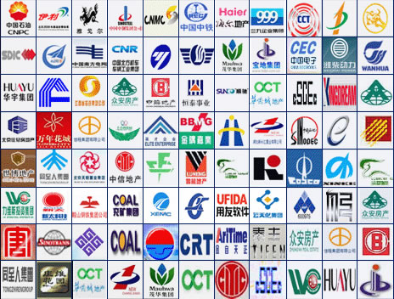
其中大部分都是行业内的领先企业

Slide 30
附：北大纵横客户群状况（国有＋民营＋外资）
中国石油天然气股份公司
中国建筑工程总公司
中国铁路工程集团公司
中国电子信息产业集团公司
中国电力国际股份公司
中国大唐集团公司
中国航空第一集团公司
中国有色矿业集团有限公司
中外运（集团）总公司
中国远洋运输集团
中国航天科技集团公司
中国北车集团公司
中国通讯建设总公司
中国煤炭进出口公司
中国电工设备总公司
中国民航总局
中国工商银行
中国光大银行
中国银行
国家开发投资公司
中国中钢集团
中国港湾集团有限公司
中国电工设备总公司
中国机械设备进出口总公司
中国船舶重工集团
伊利集团
潍柴动力
全聚德集团
首都机场集团
浙江物产集团
山东商业集团
首联集团
鞍钢新轧
大庆油田
国泰君安
黑龙江移动通信公司
湖南烟草集团
北京湘鄂情餐饮公司
国泰君安
国药控股
山西省信托投资公司
华夏银行
百瑞信托
海尔房地产
苏宁电器
正泰集团
万向集团
雅戈尔集团
横店集团
三六一度体育用品集团
华峰集团
广东碧桂园房地产集团
深圳华侨城股份公司
北京当代集团
大连亿达集团
北京茂华控股集团
安邦财产保险公司
波音（中国）
美国硼砂集团
法国爱克集团
澳大利亚沃利集团
韩国三星（中国）公司
日本资生堂
日本住友制药公司
日本住友化工
东方大学城开发公司
西安欧亚学院
上海豫园商城股份公司
二滩水电股份有限公司
河南建投集团
北新建材集团
湖南华菱集团
深圳盐田港集团
鄂尔多斯集团
大连金牛股份
大连铁龙股份

Slide 31
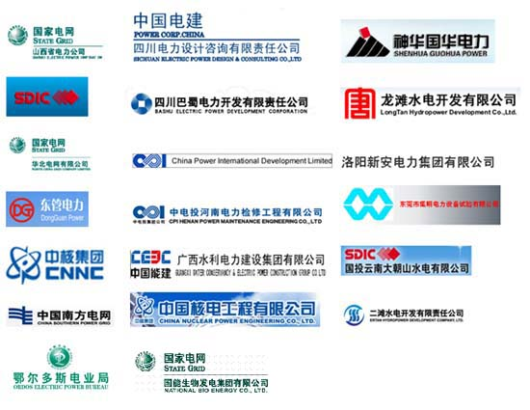
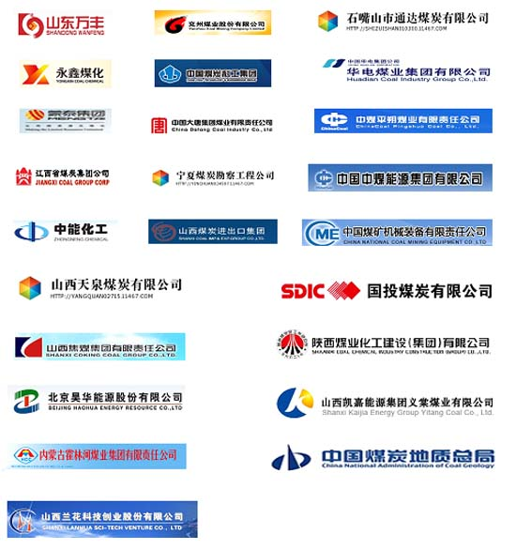
附：北大纵横优质客户展示（电力、煤炭、电信）
电力
煤炭
医疗
电信

Slide 32
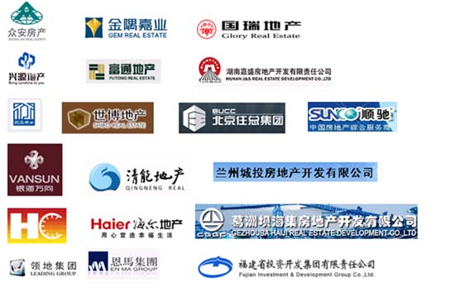
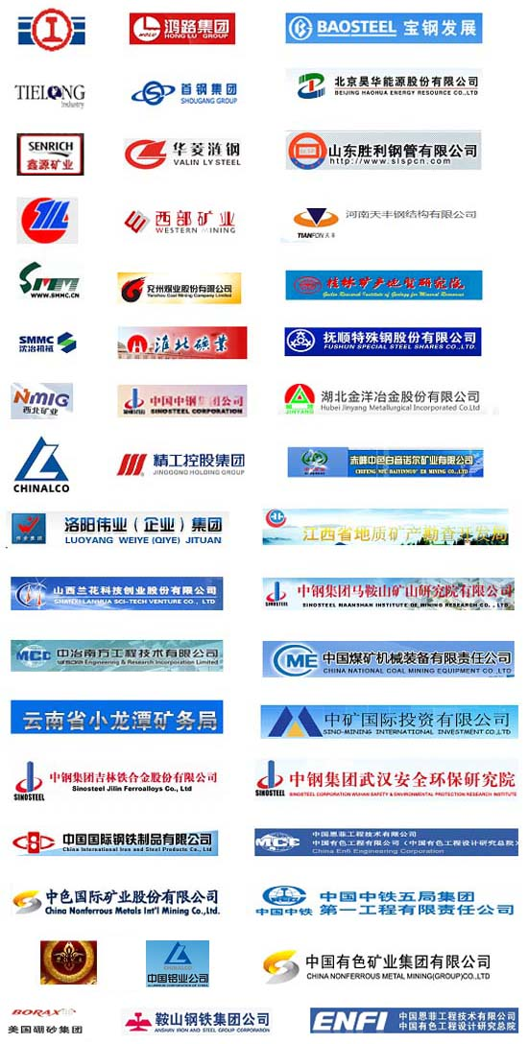
附：北大纵横优质客户展示（房地产、矿采冶金、酒店餐饮）
房地产
矿采冶金
医疗
酒店餐饮

Slide 33
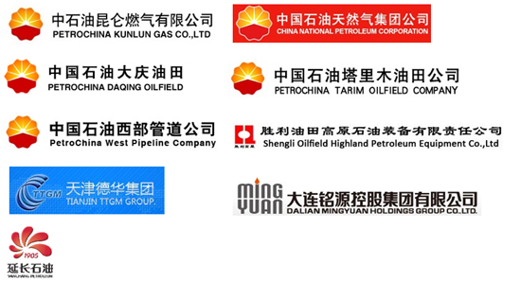
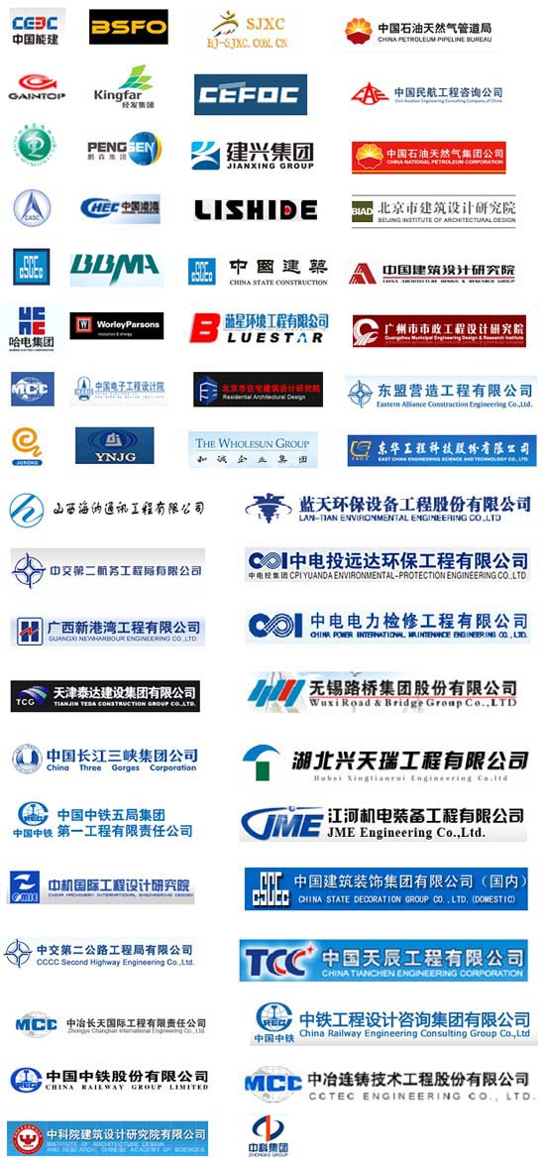
附：北大纵横优质客户展示（石油、建筑工程、文化产业）
石油
建筑工程
医疗
文化产业

Slide 34
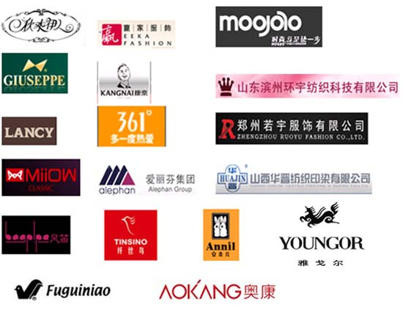
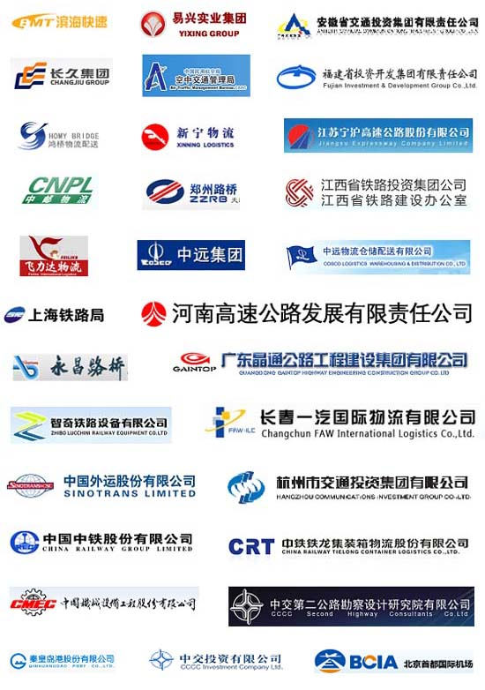
附：北大纵横优质客户展示（纺织服装、运输物流、教育）
纺织服装
交通运输
医疗
教育

Slide 35
附：北大纵横优质客户展示（化工、金融、商贸流通）
化工
商贸流通
金融
医疗

Slide 36
附：北大纵横优质客户展示（食品饮料、电子制造、交通物流）
食品饮料
交通制造
医疗
电子制造

Slide 37
附：北大纵横优质客户展示（信息技术、旅游、机械制造）
信息技术
机械制造
医疗
旅游

Slide 38
附：北大纵横优质客户展示（政府及公共组织、医药医疗、农林牧渔）
政府及公共组织
医药
农林牧渔
医疗

Slide 40
纵横咨询观：服务战略、适应变化、尊重事实、顾客导向
一切咨询建议都服从于企业的发展战略
服务战略
一切咨询建议都应适应企业未来环境的变化
适应变化
一切咨询建议都应以企业实际情况为出发点
尊重事实
一切咨询建议都应为企业创造最高价值
顾客导向

Slide 41
纵横咨询价值
提供一套系统的解决方案
知识、方法和观念的灌输
达到共赢的客观公正性
传统价值
为客户提供实效性解决方案
协助提升能力
帮助客户迅速抓住管理中存在的关键问题
解决问题的系统性
协助客户建立全面分析关键问题的能力
知识、方法的传递
服务方式强互动、多沟通
主张授人以渔，而不只授人以鱼
观念的传递
人们的固有观念对行为影响是巨大的，项目组通过日常工作和强互动来潜移默化传递、灌输和建设新观念
非利益相关性
咨询公司具有非利益相关性特点，有助于更好地推动企业变革与管理提升
位置的效应
身处位置的差异，导致客户方不能正确理解方案与问题
双赢或多赢是咨询公司追求的目标

Slide 42
纵横工作原则
4 共同参与
1 法人意识
客户与北大纵横共同成立项目领导委员会与项目小组
项目合作双方定时联系和沟通，保证信息的及时性和有效性
与客户建立良好的工作关系
保持中立性与客观性，不会因为外部或者某个利益团体的压力而屈从，一切建议方案都在尊重事实的基础上，以是否符合企业的法人意志和长远利益作为出发点
1
法人意识
4
2
共同参与
注重时效
3
2 注重时效
3 质量保证
质量保证
项目组强调深入了解客户的业务、组织架构与具体问题,并为客户量身定做解决方案
对中国国情、文化、企业的了解使项目组可以将先进的管理理论与中国企业的具体实际紧密结合
北大纵横的三级质量控制体系能够保证项目的质量符合客户的需求
目前，北大纵横的客户满意度达到95%以上

Slide 43
纵横以结果为导向，为客户提供切实可行的管理解决之道
是
否
同客户管理人员共同找到问题的答案，协助制定解决问题的方案，确保其系统、规范、操作性强
培训项目小组成员,传递知识和技能，提供必要的分析工具和支持
提供外部观点和管理经验，同时与内部特色相结合
——模式、框架
——对比、参照
——最佳模式
确保结合实际的，以结果为导向的方法，关注实效性
告诉客户答案
在工作程序上替代客户的专职管理人员
要求管理人员创造奇迹
无视内部知识和专家经验
理论性的，以研究学习为导向方法

Slide 44
纵横咨询模式为客户提供实效的解决方案，实现知识转移和能力培养
项目组的优势
客户端的优势
客观公正的第三方身份； 成功的咨询经验和管理模式； 科学的实用工具和设计方法。
领导的决心 ； 丰富的行业和企业管理实践经验； 公司上下对企业发展壮大的期望。
驻点工作
专一小组
形成优势
紧密沟通
1
驻点工作
2
紧密沟通
3
项目推进
与客户时时刻刻在一起，专注工作，加强交流
严格的计划制定与送达双方高层的项目周报制度，保证按目标实现咨询效果
遇到问题随时解决，双方高层的快速参与有利于根据实际情况调整思路、改进方案以达到咨询效果
互动学习
项目推进
4
互动学习
5
专一小组
与客户时时刻刻在一起，专注工作，加强交流
项目组咨询顾问在同一时间内专注于一个项目

Slide 45
项目管理架构优势互补，层级职责明确，协调互动
批准项目实施计划和方法
指定项目组成员
审核项目建议方案
保证已获批准的有关项目实施的
建议能够顺利实施
高层指导委员会
客户一把手
北大纵横负责人
向高层指导委员会汇报项目进程和成果
委员会和项目小组的协调
推动公司内部积极参与项目、支持项目实施
总体把握项目进程
项目总监
客户项目总监
北大纵横项目总监
制定项目工作计划
保证交付成果按时完成
传播知识给公司项目组
保证咨询服务质量
提供所需信息并与北大纵横项目组协同合作
协助北大纵横项目组制定工作计划
督促公司有关人员参与实施工作
北大纵横项目组
北大纵横项目经理
咨询顾问人员
客户公司小组
由领导委员会指定的管理人员
主要是各部门领导

Slide 46
项目管理依靠制度化的阶梯式团队保证体系做到项目万无一失
公司员工 （资源池）
项目总监
近百名行业总经理
搭配选择
项目经理
搭配选择
近200名项目经理
项目顾问
搭配选择
近800名咨询顾问
单靠某一项目成员来保证项目成功不可能总有效
只有依靠制度化的阶梯式团队保证体系才能做到项目万无一失

Slide 47
项目管理依靠制度化的阶梯式团队保证体系做到项目万无一失
阶段
阶段
阶段
阶段考核
项目设计期考核
实施期考核
单靠某一项目成员来保证项目成功不可能总有效
只有依靠制度化的阶梯式团队保证体系才能做到项目万无一失

Slide 48
项目质量保障体系保证项目按进度高质量完成
领导重视
组织管理
工作计划
进度控制
日常沟通
领导的关注和推动是保证项目进度和质量的关键。不仅从观念上加以重视，而且从参与时间上予以保障。
组成咨询项目团队，与客户方相关负责人及团队进行对接，保证咨询师与对接人员的密切配合与沟通。
根据项目进度要求，制定切实可行的工作计划、规定每个成员的任务要求、检查任务完成的情况和质量，以保证项目顺利实施。
项目组工作计划细化到天。
所有工作计划都标以日期供查阅。
每周以《项目周报》的形式沟通本周工作计划执行情况和下周工作计划。
项目组与客户方双方应加强沟通，共同讨论协商解决项目运作中的存在的问题，并以备忘录形式记录双方沟通的解决办案。

Slide 49
咨询项目服务流程规范、有序，协助企业变革并实现跨越式发展
沟 通
流程
项目开始
明确问题
收集和分析问题
拟定建议
制定行动计划
了解需求
撰写项目建议书
签订合同
组成项目组
反复沟通，清晰问题与解决问题的步骤
项目规划
寻找事实
内部分析
外部分析
寻找解决方案
选择最佳方案
提出建议报告
制定行动计划
协助客户实施行动计划
改进行动计划
对客户培训
企业变革
任务
项目建议书
问题界定 项目计划
成果回顾
最终呈现
行动步骤
最终成果
项目的结束，意味着双方长期合作的又一新起点
解决问题

Slide 50
咨询项目服务保障机制完善
咨询项目服务保障机制完善，跟踪培训、专业咨询、严格考核、终生服务
时间方式
服务内容
服务人员
考核机制
项目结束后，集中培训辅导，向有关人员宣传贯彻各项咨询方案，讲解与此相适应的一系列变化的必要性，对变化涉及到的相关人员进行培训
在咨询项目主体内容完成后，提供跟踪辅导服务
针对实施过程中出现的问题选择采用专人（或小组）到客户方、客户到我公司、邮件、电话、传真等服务方式
报告调整
实施支持
专题讲座
和本次咨询内容无关但不需要项目组投入大量人力的其他专项咨询
北大纵横客户间的相互参观
北大纵横高管人员
项目总监
项目经理
咨询顾问
项目管理部
建立严格的考评机制保障服务质量
所有参与本咨询项目的相关人员（包括项目经理、咨询顾问）的大比重收入在咨询结束后发放，发放的数额和客户实施评价完全挂钩。这一机制使得项目成员自进场第一天起就高度关注项目的质量和后续服务

Slide 51
咨询项目服务保障机制完善
客户A
客户B
客户C
客户D
项目组A
项目组B
项目组C
项目组D
北大纵横项目管理
内部专家库
内部数据库
外部数据库
外国专家库
创始人王璞领衔超100名资深咨询行业中心总经理
近800名经验丰富的专职咨询顾问
由专职研究员组成的纵横研究院
100多个行业，2002年开始系统持续研究的《北大纵横行业研究》
数千个企业亲身咨询案例经验
21年积累的纵横资料馆
15年建设的纵横数据库系统
ISI、infobank等国际数据供应商;
中经网、国研网等国内数据商
100多家国家级行业协会资讯合作;
北大案例中心等研究机构长期合作
国家统计局、海关等长期数据合作
零点、美兰德等专业调查机构合
北大、清华等院校100多名国内知名资深学者专家长期支持
国务院研究发展中心、发改委、国资委、团中央等部委近百名专家\官员长期支持
200多名行业知名专家长期合作
300多名企业专家长期参与纵横沙龙

Slide 52
专业赢得尊重，匠心凝聚成就
你们是值得信赖的。 ——361度总裁
北大纵横作为国内首屈一指的综合性咨询公司，名至实归，以高屋建瓴的战略思维及丰富的营销专业知识，帮助企业管理层理清发展思路，代表管理层表示衷心感谢。
——致中和副总
启迪心智，聚合能量，共谋发展 ——义棠煤业董事长梁立勇
值得信赖
客户评价
专业服务
专业，诚信、工作认真、态度谦和。
——菲律宾首都银行上海分行副行长陈旭东
北大纵横团队敬业、专业，对蓝天驾校的规范化、标准化做出了很大贡献，是值得我们信赖的长期合作伙伴。 ——江西蓝天驾驶学校校长
北大纵横文化咨询水平很高，我们获益良多。
——武汉回盛生物科技有限公司总经理
北大纵横的团队工作用心、负责、专业。祝北大纵横为企业创造更大价值。
——筷道集团董事长谷峰
北大纵横站在战略高度为企业服务，不仅体现了真诚、专业、效率，更可贵的是项目结束后期持续服务，保证了实施，体现了真正的共赢思维。 ——正院集团总经理张文广
讲究实效
研究价值
北大纵横项目团队是一个敬业、专业，具有很强逻辑思维能力的职业咨询团队，对于本公司的管理咨询提供了积极有价值的咨询服务。
——华润雪花啤酒副总经理孙平女士
北大纵横项目组设计方案合理、逻辑结构清晰、工作认真严谨，很有成效。 ——安徽省旅游局局长胡学凡
项目组协作好，负责人有较高敬业心，认真负责，沟通充分，细节处处理较好。
——中国神华能源股份有限公司国华电力分公司内控部经理黄斌
北大纵横的服务支撑了我公司业务的快速发展。 ——河北博智商贸有限公司董事长李江辉
北大纵横项目组团队意识强，敬业精神佳。规划报告注重理论联系实际，有一定深度与广度，具有可操作性。
——中铁建电气化局集团有限公司董事长薛之桂
通过与北大纵横的合作，我们完成了组织结构调整、流程改进和人力资源体系，使公司运作顺畅，效率得到很大改进。更为重要的是，我们的视野开阔了，管理理念和管理水平得到很大提高。 ——山东鲁能集成总经理
北大纵横团队素质高，协调能力强，效率高，理论能够与实际结合。
——中煤平朔煤业有限责任公司总经理伊茂森
北大纵横咨询服务认真负责，对企业具有良好的指导意义。
——中石油乌鲁木齐石化分公司副总经理
北大纵横项目组是一个专业、敬业、有实力的团队，我们的合作对企业未来的改革发展将产生积极的促进作用。
——珠海水务集团有限公司副总经理甄红伦
方案可行，切合企业实际，而且项目成果得到了财务部专家组的认可并被收录为财务部年重点科技成果。
——中国远洋集团人力资源总经理

Slide 54
全国近百家MBA实习基地，为咨询积蓄力量，为社会培养管理人才

Slide 55
出版《决战2020——北大纵横管理咨询集团系列丛书》，造福业界服务社会

Slide 56
北大纵横出版的系列管理书籍，已经成为企业管理者的案头必备读物

Slide 57
国内多家报刊杂志刊登纵横人文章，积累铸就辉煌
中国企业家
环球企业家
北大商业评论
IT经理世界
财富(中文版)
财经
经理人
新财富
英才
公司
哈佛商业评论
世界经理人
IT时代周刊
经济观察报
21世纪经济报道
中国经营报
中国经济时报
新闻周刊
赢周刊
国际金融报
财经时报
中外管理
人力资本
互联网周刊
sp计算机产品与流通

Slide 58
多家电视台对纵横及纵横人进行采访报道

Slide 59
创建“纵横管理微刊”，与社会同仁分享管理文章、工具、案例、知识、故事等
微言大义，成就未来管理者
“北大纵横”管理微刊自开办以来，凭原创及精选的管理类文章、工具、案例、知识、小故事等内容受到广大微友的热烈关注与喜欢。
欢迎微友关注“北大纵横”微信平台，分享内容，提出建议，推荐美文。
北大纵横微信公众平台二维码

Slide 60
授人以渔，取信于道，捭阖天下，社会各界给予祝福寄语
北大纵横持续推动中国企业的战略规划和科学管理，祝贺北大纵横成立20周年！
工行（墨西哥）有限公司总经理 陈耀刚
精英团队、追求卓越，祝北大纵横早日引领中国咨询走向世界! 中国华盈资产管理集团 副总裁 张平阁
祝北大纵横在新的发展征程中，砥砺奋进、再谱新篇。
中国能源建设集团纪委 李延凯
纵横二十年，集商海智慧，普经管之道，助企业成长。
湖北良品铺子有限责任公司董事长杨红春
纵步经略商界，横亘谋筹未来。二分春华秋实，十步芳草济业。 谨贺北大纵横二十年庆！
上汽集团总工程师程惊雷
数载耕耘，硕果累累，二十春秋，风华正茂。继往开来，拥抱
梦想，锐意进取，再铸辉煌！
上海仪电控股集团副总裁、云赛智联董事长黄金刚
纵横二十载，再行；捭阖满神州，出国！
艺龙旅行网首席运营官周荣
北大纵横，纵横天下，愿继续引领行业发展，为企业创造更高价值！
深圳地铁集团资本运作部部长 程天寿
“ 北大纵横能够在这么短时间内取得这样成果非常不容易，方案非常系统和严谨，是我见过的最好的新工厂规划方案”！
海尔集团工程技术平台负责人 张唯杰
北大纵横，纵横四海！
中广核财务有限责任公司总经理 梁开卷
行业的引领，咨询的平台，变革的智囊，卓越的坚守。
南水北调东线总公司人力资源部部长李波
纵横傲立二十载，专业敬业铸辉煌！
辽宁出版集团有限公司董事长 杨建军

Slide 61
授人以渔，取信于道，捭阖天下，社会各界给予祝福寄语
北大纵横十五年来伴随了中国企业的成长，衷心希望中国管理咨询机构能为中国企业的发展起到强大的推动作用，也祝愿北大纵横在将来能达到世界领先的目标。
—联想集团董事局主席柳传志
十五年，在本土咨询扬名立万；三十载，让全球同行有口皆碑！
——《中国企业家》杂志社社长刘东华
授人以渔，一而五，五而十，以至无穷；取信于道，合即纵，联即横，捭阖天下。贺北大纵横创立十五周年！
——万通集团董事局主席冯仑
我们都是爱国者！祝贺北大纵横成立十五周年！
——华旗爱国者董事长冯军
纵横拾伍载，展翅九万里，运筹出良策，决胜惊寰宇，贺北大纵横成功发展拾伍年！
——阳光100置业集团有限公司副总经理范文新
纵横捭阖，北大风采！贺北大纵横十五周年。
——北京市海淀区副区长傅守清
横空出世自北大，纵论天下十五载，服务企业做高参，风流才俊数纵横。祝贺北大纵横成立15周年！
——全聚德集团董事长姜俊贤
北大纵横十五年，江山指点万千秋！值此北大纵横十五年生日之际，祝北大纵横这一品牌中的品牌愈加枝繁叶茂，勇做中国品牌领军人！ —— 北京电视台北京新闻主播董丽萍
纵横驰骋，智取天下。
——行动成功集团董事长李践
十五载璞玉才露相，一百年纵横待奋蹄。
——东方高圣董事长陈明键
纵横华夏十五载，英俊少年；驰骋环宇志高远，国之栋材！祝贺在王璞领导下北大纵横大步攀登的十五年！祝愿北大纵横成为为客户创造价值的世界级一流咨询公司！
——清华大学经济与管理学院教授王以华
十五载风雨同舟逐鹿中原花开花落，天地间坐而论道纵横天下云舒云卷！
——新东方董事长俞敏洪

Slide 62
授人以渔，取信于道，捭阖天下，社会各界给予祝福寄语
十五早扬名，合纵东西南北精英齐聚，管理咨询创一流；三十再立万，联横江河湖海精诚合作，专长敬业传千秋。
——中国社会科学院社会政策研究中心秘书长唐钧
纵驰南北，横骋大地。
——华峰集团总裁林建
纵横十五年，协助企业成长；智慧变化下，成就品牌辉煌。贺北大纵横十五年！
——北京商业管理干部学院院长、《成功营销》杂志社社长杨谦
纵横商界十五载，纶巾羽扇助腾飞。贺北大纵横创业十五年！
——《创业家》杂志社长牛文文
祝愿北大纵横纵横全球！
——江淮汽车董事长左延安
观潮看海十五载，点拨多少弄潮儿。
—— 北京大学光华管理学院教授王建国
北大纵横，引领中国未来的智囊团，祝十五岁生日快乐！
——《环球企业家》杂志总经理陈婷
纵横天地十五载，竞待百年更辉煌！
——蓝海创投总裁杨沛
十五初犊，再上台阶。
—— 零点研究咨询集团总裁袁岳
北有群英在，大业十五载；纵揽天下事，横亘四海商。
——远东集团副总裁徐浩然
纵横驰骋，跃马扬鞭；大气磅礴，行业领先；才智诸葛，创富能量；呼吸宇宙，再创新篇！
——《中外企业家》杂志社社长、总编袁晶明
祝贺北大纵横15岁生日！祝北大纵横成为中国的麦肯锡！
——汉能投资董事长陈宏

Slide 64
中国管理五环峰会
创办于2006年，由北大纵横管理咨询集团发起，每年举办一届；
汇集官、产、学、研、媒各界精英，借“奥运五环”之喻意，以“管理五环”为象征，围绕中国社会、经济、企业管理、发展变革为主题，高屋建瓴，寻求企业常青之道，引领中国管理思潮；
作为管理界最具影响力的活动及话题，倍受社会中坚力量关注，是北大纵横倾力打造的极富盛名、有口皆碑的年度管理盛典；是社会精英人士关注的重要年度峰会之一；
附：2015年第十届峰会主题：互联网+管理挑战
探讨新形势下的经济形势、产业思维等话题
现场发布《2015年中国上市公司管理白皮书》
举行全球创新船业联盟揭牌仪式
2015中国管理奖年度颁奖盛典
2014年第九届峰会主题：重新想象
探讨在十八大以来新的宏观经济形势下，在互联网技术高频冲击人们生活的势头下，企业如何打破桎梏，重新校准自己的发展方向、价值定位、组织构成、人力资源获取等等关键问题。
2013年第八届峰会主题：转型·责任·共赢
探讨在全球经济衰退的大背景下中国宏观经济走势、企业转型与社会责任等话题。
第八届
第九届
第十届

Slide 65
上市公司管理白皮书
二十年咨询精耕，积淀出北大纵横管理技术深厚根基； 数千家企业实践，造就成中国企业管理思想大成宝库。
“比较创造价值”
“解读挖掘价值”
为体现数据的针对性，将调研数据进行全方位、多角度的系统对比，除时间维度的年度比较外，
还体现企业特征及受访者身份的独特
视角，为企业更系统了解问题的结构
性特点，针对性地进行管理改善，提
供切实的数据支持。
基于北大纵横专业的咨询力量，我们对每个题目的调 结果，除进行系统的数据分析外，对 于调研结果，我们进行了专业解读， 挖掘出数据背后的管理问题。
针对中国上市公司公益性管理调研活动，2012年由北大纵横启动，旨在为中国上市公司提供系统、专业的健康体检，以系统、详实的数据，全方位、多角度剖析企业发展中的管理问题。
北大纵横将持续对上市公司进行调研工作，持续关注和归纳上市公司管理健康问题，
系统构建最具权威的中国上市公司管理健康数据库，为广大企业管理提升提供科学、系统的数据支持。
“持续积累价值”

Slide 66
百家讲坛
管理之道，止于至善；人生境界，莫过大爱。
北大纵横百家讲坛，长期社会责任项目，每周三下午定时举办
全场30席，仅限纵横系精英及官、产、学、研、媒等大咖
由北大纵横管理咨询集团、全球创业创新联盟、中国后MBA同学会、全球EMBA俱乐部、中国众筹联盟、中国新三板企业家联盟联合主办
北大纵横百家讲坛之一:
王璞 私董会实操演练
北大纵横百家讲坛之二：
马顺 “互联网+”时代人才策略与部署
北大纵横百家讲坛之三：
陈江 职业经理人如何创客化
北大纵横百家讲坛之四：
周国来 集团化运营
北大纵横百家讲坛之五：
曲延明 传统企业移动互联网转型战略
……
北大纵横百家讲坛之三十：
李勇 学习Google好榜样！

Slide 67
北大纵横后MBA——开办免费“后MBA/EMBA”班
为“善”，历二十载波澜，成就纵横，执咨询牛耳，助企业变革成长
因“爱”，同百十家学苑，俯首甘哺，结MBA之缘，拓学子视野格局
北大纵横后MBA——开办免费“后MBA/EMBA”班，助力10000名来自不同班级的MBA/EMBA创业创新
由北大纵横王璞创办，是北大纵横长期的免费公益项目，是北大纵横长期社会责任项目。
项目简介
基因：善·感恩·爱·奉献
使命：帮助每一位后MBA成长
愿景：成为最有价值的学习分享和资源整合的平台
宗旨：同修共赢和谐快乐
后MBA成员来自全国各校优秀MBA和EMBA，永不毕业，由北大纵横核心合伙人、著名学者、杰出企业家、媒体人、投资人、政府官员联袂教学。

Slide 68
Notes:
1、20合伙人团队照片有些陈旧，要更新。3、31-38优质客户更新，4、分界页颜色有些杂，建议统一成蓝色和灰色。

